Slide 1
BASE DE DATOS
SQL-SERVER

Slide 2
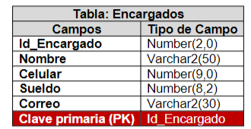
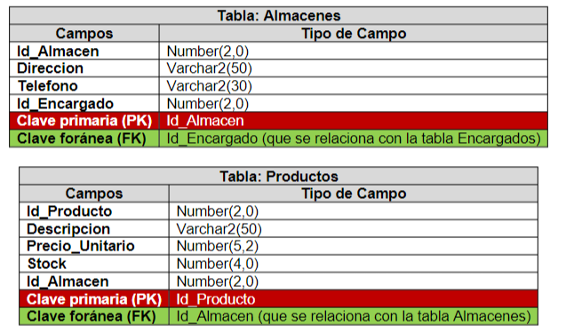
Ejercicio 1
Crear las siguientes tablas

Slide 3
Realizar las siguientes consultas
Una vez insertados los valores en las tablas realice las siguientes consultas.
Muestre el nombre y celular de todos los empleados y muestre la dirección y teléfono de todos los almacenes
Muestre descripción, precio unitario y stock de todos los productos.
Muestre el sueldo aumentado en 100 (sueldo + 100) de todos los empleados. Utilice un alias para mostrar el resultado
Muestre el precio aumentado en 10% de todos los productos (precio_unitario * 1.10). Utilice un alias para mostrar el resultado.
Muestre los encargados cuyo sueldo es mayor o igual a 1000.
Muestre los productos cuyo stock esté entre 0 y 20.
Muestre los productos cuya descripción comience con la letra ‘A’.
Muestre los encargados cuyo nombre contenga al menos una vez la letra ‘O’ (mayúscula o minúscula) y cuyo sueldo no sea 800, 1500 ni 2000.
Muestre los empleados que no tienen un número de celular registrado.
Muestre los productos cuyo precio unitario sea menor a 50 o cuyo stock sea mayor a 100.
Muestre los almacenes cuyo nombre contenga la palabra ‘Central’ y se encuentren en la ciudad de ‘Lima’.

Slide 4
Crear 5 sentencias SELECT CON EXPRESIONES ARITMETICAS, ALIAS, CONCATENACIÓN, DISTINCT
Problema 1: Calcular el valor total del stock de cada producto
Enunciado: Se desea obtener el valor total del stock de cada producto, calculado como el precio unitario multiplicado por la cantidad de stock, junto con una descripción del producto.
Problema 2: Mostrar el nombre completo del encargado junto con el almacén asignado
Enunciado: Se necesita una lista que muestre el nombre del encargado concatenado con el ID del almacén que tienen asignado.
Problema 3: Listar los precios unitarios distintos de los productos
Enunciado: Se necesita obtener una lista de todos los precios unitarios de los productos sin duplicados.

Slide 5
Problema 4: Calcular el sueldo anual de cada encargado
Enunciado: Se requiere calcular el sueldo anual de cada encargado, asumiendo que el sueldo mensual es el valor almacenado en la columna Sueldo.
Problema 5: Obtener el stock total de productos en cada almacén
Enunciado: Se desea conocer el stock total de productos en cada almacén, sumando el stock de todos los productos almacenados en cada uno.
Problema 6: Determinar el producto más caro en cada almacén (sin usar JOIN)
Enunciado: Se desea identificar el producto con el precio unitario más alto dentro de cada almacén (Id_Almacen), mostrando el ID del almacén, el nombre del producto (Descripcion) y el precio unitario (Precio_Unitario).
Problema 7: Calcular el promedio de sueldo de los encargados por almacén
Enunciado ajustado: Se requiere obtener el sueldo promedio de los encargados agrupados por el almacén al que están asignados. La salida debe mostrar la dirección del almacén y el sueldo promedio, redondeado a dos decimales.

Slide 6
Problema 8: Listar los productos que tienen el menor stock en cada almacén
Enunciado ajustado: Se desea conocer los productos que tienen el menor stock dentro de cada almacén. La consulta debe mostrar la descripción del producto, la dirección del almacén y la cantidad de stock.
Problema 9: Determinar los productos más costosos por almacén
Enunciado ajustado: Se desea identificar el producto más costoso en cada almacén. La consulta debe mostrar la dirección del almacén, el nombre del producto (descripción) y su precio unitario.

Slide 7
Realizar cinco sentencias DML que contenga las condiciones lógicas de AND y OR explicando sus prioridades para obtener el resultado.
Problema 1: Actualizar el sueldo de los encargados que tienen un celular que comienza con '9' y cuyo sueldo es menor a 3200
Explicación: La condición lógica AND tiene mayor prioridad que OR. Primero se evalúan las condiciones individuales y luego se combinan. La siguiente consulta actualiza el sueldo de los encargados cuyo celular comienza con '9' y cuyo sueldo es menor a 3200.
Problema 2: Incrementar el stock de productos cuyo precio unitario es mayor a 20 o cuyo Id_Almacen es 5
Explicación: Se usan paréntesis para asegurar la correcta evaluación de las condiciones lógicas. Primero se evalúan las condiciones dentro de los paréntesis, luego se aplican las operaciones lógicas AND y OR.

Slide 8
Problema 3: Eliminar productos que están en almacenes con Id_Almacen 1 o 2 y que tienen un stock menor a 50
Explicación: Primero se evalúan las condiciones dentro de los paréntesis y luego se aplica la operación lógica AND para filtrar los resultados.
Problema 4: Insertar un nuevo producto en el almacén con Id_Almacen 3 solo si existe un encargado con un sueldo mayor a 3000 y el correo contiene 'example.com'
Explicación: La consulta utiliza una subconsulta para verificar las condiciones antes de insertar el nuevo producto. Las condiciones dentro de la subconsulta se evalúan primero debido a la prioridad de las operaciones lógicas.
Problema 5: Actualizar la dirección de los almacenes que tienen un teléfono que contiene '012' o '345' y el Id_Encargado es mayor a 5
Explicación: Se evalúan primero las condiciones dentro de los paréntesis para garantizar la correcta evaluación lógica de AND y OR.

Slide 9
Problema 6: Actualizar el stock de productos que tienen el precio más bajo en cada almacén
Explicación: Se utiliza una subconsulta para identificar el precio más bajo por almacén y actualizar el stock de los productos que coinciden.
Problema 7: Insertar un nuevo almacén si no existe ya un almacén con la misma dirección
Explicación: La consulta utiliza una subconsulta para verificar si ya existe un almacén con la dirección especificada antes de realizar la inserción. Esto garantiza que no haya duplicados.
Problema 8: Insertar un nuevo producto si el número total de productos en el almacén con Id_Almacen = 2 es menor a 50
Explicación: Se utiliza una subconsulta para contar los productos en el almacén especificado antes de realizar la inserción.
Problema 9: Aumentar el precio unitario de los productos en almacenes cuya descipcion contiene 'Central' si su stock es mayor a 50
Explicación: Se usa LIKE para verificar que la descripción del almacén contiene 'Central' y una subconsulta para evaluar el stock de los productos.

Slide 10
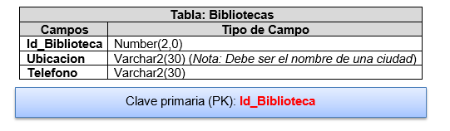
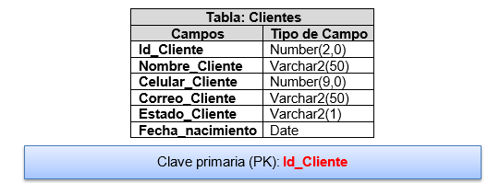
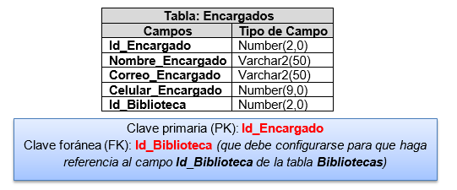
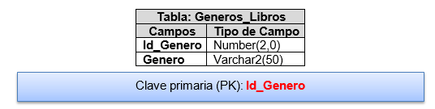
Ejercicio 3

Slide 11
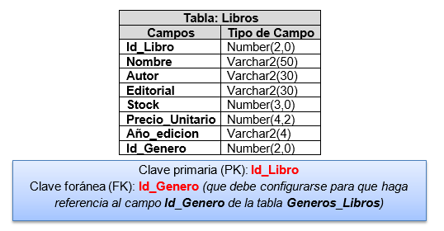
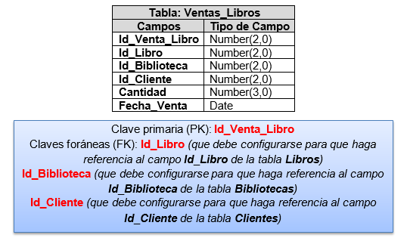
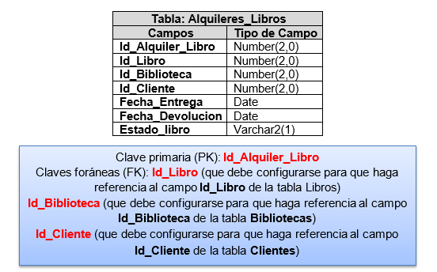

Slide 12
1. Visualizar el stock de mis libros con combinaciones aritméticas
2. Visualizar el correo y el número de teléfono en una sola columna por cliente
3. Visualizar la información completa de los clientes en una sola columna
4. Visualizar la información completa de los libros en una sola columna
5. Visualizar los correos y los nombres de los encargados cuyos nombres contengan la letra 'o‘.
6. Visualizar el nombre y el correo del encargado cuyos números telefónicos terminen en 127

